Slide 1
PROJET 12 — PHASE 1
Étiquetage automatique
des réclamations
Machine Learning vs LLM — Analyse comparative & recommandation
William Derue | ZenAssist — Exploration IA | 2026

Slide 2
Contexte du projet
📋
⚡
🎯
La plateforme
Le problème
L'objectif
ZenAssist centralise les réclamations
de 200+ entreprises clientes.
200 tickets/jour à trier manuellement
→ goulot d'étranglement, erreurs de routage.
Automatiser l'étiquetage pour router
automatiquement vers le bon service.
Équipe ZenAssist : Product Owner (Pierre Martin) · Développeur Front-end · Développeur Back-end | Déploiement : Pilote 5 clients (≈1 000 tickets/j) → déploiement global

Slide 3
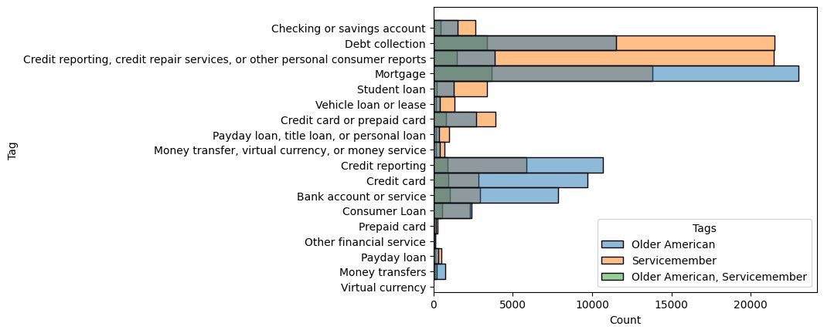
Analyse du dataset
383 564
11
18→11
80 / 20
réclamations exploitables
classes retenues
tags (fusion des obsolètes)
split train / test

Slide 4
Choix des métriques
F1 macro
Latence moy. & P95
Pénalise les classes sous-représentées. Indispensable face au déséquilibre des données.
UX critique : le client voit le tag apparaître en temps réel. Cible < 500 ms.
Accuracy
Temps d'entraînement
Mesure globale facile à communiquer au Product Owner (baseline intuitive).
Indicateur de maintenabilité : ré-entraîner en cas de nouvelles classes.
Couverture
Coût infra
S'assure que chaque ticket reçoit une prédiction valide (100 % requis en prod).
Rentabilité à l'échelle (centaines de milliers de tickets/mois).

Slide 5
Approche LLM — Comparaison des prompts
Modèle : Intel/Qwen3.5-122B-A10B-int4-AutoRound · Infra : NVIDIA DGX Spark (vLLM / SGLang) · Échantillon : 100 tickets stratifiés
Variante | Stratégie | Accuracy | F1 Macro | F1 Weighted | Latence (s)
v5_expert_persona ⭐ | Persona CFPB + few-shot + descriptions | 0.800 | 0.5689 | 0.7973 | 107.9
v1_baseline | Rôle + tâche + few-shot + descriptions | 0.780 | 0.5547 | 0.7814 | 105.8
v3_structured_json | Sortie JSON structurée + descriptions | 0.760 | 0.5495 | 0.7585 | 63.4
v4_cot_brief | Chain-of-thought court + descriptions | 0.760 | 0.5429 | 0.7554 | 45.8
v2_minimal | Zero-shot minimal, labels seuls | 0.740 | 0.5092 | 0.7375 | 34.3
⭐ Meilleur prompt retenu pour l'évaluation finale

Slide 6
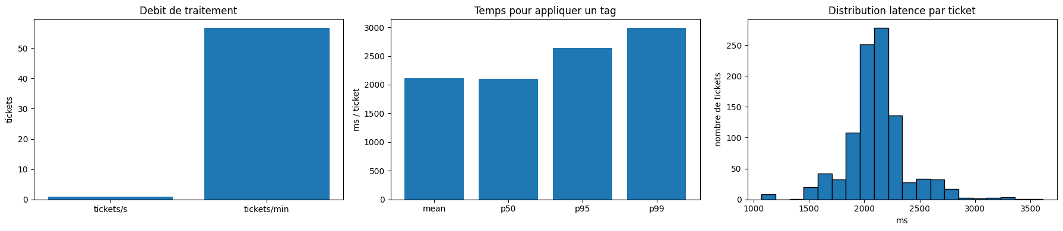
Approche LLM — Performance & latence (v5_expert_persona)
80.4 %
0.634
Accuracy
F1 Macro
2 146 ms
0.9 t/s
Latence moyenne
Débit (2 workers)
⚠ Projection dataset complet : ~114h pour 383 564 tickets
(2 workers parallèles)
Débit & distribution latence — DGX Spark (vLLM)

Slide 7
Approche ML — Résultats comparatifs
Vectorisation : TF-IDF (max_features=30 000, ngram 1-2) · Split 80/20 stratifié · 76 713 tickets en test
Modèle | Acc. train | Acc. test | F1 macro test | Gap F1 | Train time | Lat. moy.
SGDClassifier (early_stopping) ⭐ | 0.8315 | 0.8281 | 0.6854 | 0.034 | 18.8 s | 0.23 ms
LinearSVC (C=0.01, balanced) | 0.8299 | 0.8238 | 0.6743 | 0.047 | 73.7 s | 0.06 ms
ComplementNB | 0.7946 | 0.7949 | 0.5404 | 0.002 | 0.33 s | 0.22 ms
DummyClassifier (most_frequent) | 0.3232 | 0.3232 | 0.0444 | 0.000 | < 0.1 s | 0.02 ms
0.6854
< 1 ms
CPU only
F1 Macro (SGD)
Latence moyenne
Infra requise
⭐ SGDClassifier retenu : meilleur compromis F1 / latence / stabilité

Slide 8
LLM vs Machine Learning — Comparaison directe
Critère | LLM (Qwen3.5-122B) | ML (SGDClassifier) | Avantage
Accuracy (test) | 80.4 % | 82.8 % | ML ✓
F1 Macro (test) | 0.634 | 0.685 | ML ✓
Latence moyenne | 2 146 ms | 0.23 ms | ML ✓
Débit | 0.9 t/s | ~4 349 t/s | ML ✓
Infra requise | GPU (DGX Spark) | CPU seul | ML ✓
Données labellisées | 0 (zero-shot) | Oui (80% train) | LLM ✓
Ajout de nouvelles classes | Modifier le prompt | Ré-entraîner le modèle | LLM ✓
Projection 383k tickets | ~114 heures | < 1 seconde | ML ✓

Slide 9
Avantages & inconvénients de chaque approche
🤖 LLM (Qwen3.5-122B)
⚙️ Machine Learning (SGDClassifier)
✅ Avantages
✅ Avantages
Zero-shot : aucune donnée labellisée requise
Adaptation instantanée à de nouvelles classes
Généralisation sur des formulations inattendues
Accuracy 82.8 % et F1 macro 0.685 supérieurs
Latence sub-milliseconde : UX temps réel garanti
CPU suffisant : infra légère et économique
❌ Inconvénients
❌ Inconvénients
Latence ~2 000 ms — hors cible UX temps réel
Coût GPU prohibitif à grande échelle
Score F1 macro inférieur au ML sur données équilibrées
Données labellisées requises (80% du dataset)
Ré-entraînement nécessaire pour nouvelles classes
Performances dégradées sur classes très rares
🚀 Bonus — Fine-tuning ModernBERT-large : 3ème approche explorée via Unsloth. Voir slides suivantes pour les résultats complets.

Slide 10
Comparatif 3 approches — Performance
Évaluation commune : 1 000 tickets stratifiés — 11 classes · Date : 2026-04-06
Métrique | 🤖 LLM (Qwen3.5-122B) *GPU | ⚙️ ML (SGDClassifier) *CPU | 🧠 ModernBERT fine-tuné *CPU
Accuracy | 0.820 | 0.828 ⭐ | 0.787
F1 Macro | 0.662 | 0.685 ⭐ | 0.636
F1 Weighted | 0.822 | 0.685 | 0.794
Coverage | 100 % | 100 % | 100 %
Latence moyenne | 2 114 ms | < 1 ms ⭐ | 1 639 ms
Latence P95 | 2 638 ms | < 1 ms ⭐ | 5 380 ms
Débit | ~0.5 t/s | > 10 000 t/s ⭐ | ~0.6 t/s
ModernBERT : WillisBack/modernbert-large-consumer-finance-11cls (395M params, full fine-tuning Unsloth, RTX 5080, 6.3h d'entraînement)

Slide 11
Comparatif 3 approches — Configuration & coûts
Critère | 🤖 LLM (Qwen3.5-122B) | ⚙️ ML (SGDClassifier) | 🧠 ModernBERT fine-tuné
Type | Zero-shot | Supervisé classique | Encoder fine-tuné
Paramètres / features | ~122B (int4 quant.) | TF-IDF 30 000 feat. | 395M (full fine-tuning)
Infrastructure | GPU (DGX Spark) | CPU standard | CPU standard
Données d'entraînement | Aucune ✅ | Train split (306 k) | 293 k tickets (HF)
Coût entraînement | Nul ✅ | Faible (CPU, ~19 s) | Modéré (GPU, ~6.3 h)
Coût inférence | Élevé (GPU dédié) | Très faible (CPU) ✅ | Modéré (GPU)
Scalabilité | Limitée (0.5 t/s) | Excellente ✅ | Bonne (batch GPU)
Mise en production | API simple | Léger (pickle+API) ✅ | Modéré (GPU requis)
Ajout nouvelles classes | Modifier le prompt ✅ | Ré-entraîner | Ré-fine-tuner

Slide 12
Coûts & Scalabilité — LLM via Mistral AI (API cloud)
Estimation tokens : ~2 451 tokens/ticket (system prompt + labels + few-shot + texte) · Source tarifs : mistral.com/pricing
Modèle Mistral AI | 1 000 tickets | 383 564 tickets | Qualité estimée | Latence API
Mistral Small 3.1 ⭐ | ~$0.25 | ~$95.15 | Inférieure (7B) | 100–300 ms
Mistral Medium 3 | ~$1.00 | ~$383.68 | Comparable (~76 MMLU) | 200–500 ms
Mistral Large | ~$4.96 | ~$1 903.06 | Supérieure (~79 MMLU) | 500–1 000 ms
Local DGX Spark ⚡ | $0 (matériel amorti) | $0 (matériel amorti) | F1 0.66 (Qwen 122B) | ~2 114 ms
💡 Pour un prototype ou éval ponctuelle, Mistral Small 3.1 est optimal : < $1 pour 1 000 tickets.
⚠️ À l'échelle complète (383 k tickets), même Mistral Small coûte ~$95. Mistral Large > $1 900.
🔒 Données privées : le DGX Spark on-premise garantit la confidentialité sans opt-out cloud.
Note : Tarifs indicatifs 2026 — à vérifier sur mistral.ai/pricing avant déploiement. Coûts hors taxes.

Slide 13
Recommandation finale
1
2
3
Prototype / Exploration
Production haut volume
Qualité maximale / évolution
LLM zero-shot
ML — SGDClassifier
ModernBERT fine-tuné
Zero-shot, démarrage immédiat
Valide la faisabilité sans données
Coût : ~$0.25 / 1 000 tickets (Mistral Small)
F1 macro 0.685 — meilleure perf.
Latence < 1 ms — UX temps réel
CPU seul, déploiement léger, $0 inférence
Meilleur compromis qualité/coût GPU
395M params, entraîné en 6.3 h
Voie de montée en gamme recommandée
Stratégie hybride recommandée : Phase pilote → LLM (collecte labels) · Production → ML SGDClassifier · Évolution → ModernBERT fine-tuné
Déclaration d'usage de l'IAG : des outils d'intelligence artificielle générative (GitHub Copilot, Claude) ont été utilisés en assistance au développement du code et à la production des livrables de ce projet.

